Slide 1



TRƯỜNG TIỂU HỌC XUÂN YÊN
CHÀO MỪNG CÁC EM ĐẾN VỚI TIẾT HỌC
Môn Toán lớp 3
BÀI 30: MI-LI-MÉT

Slide 2
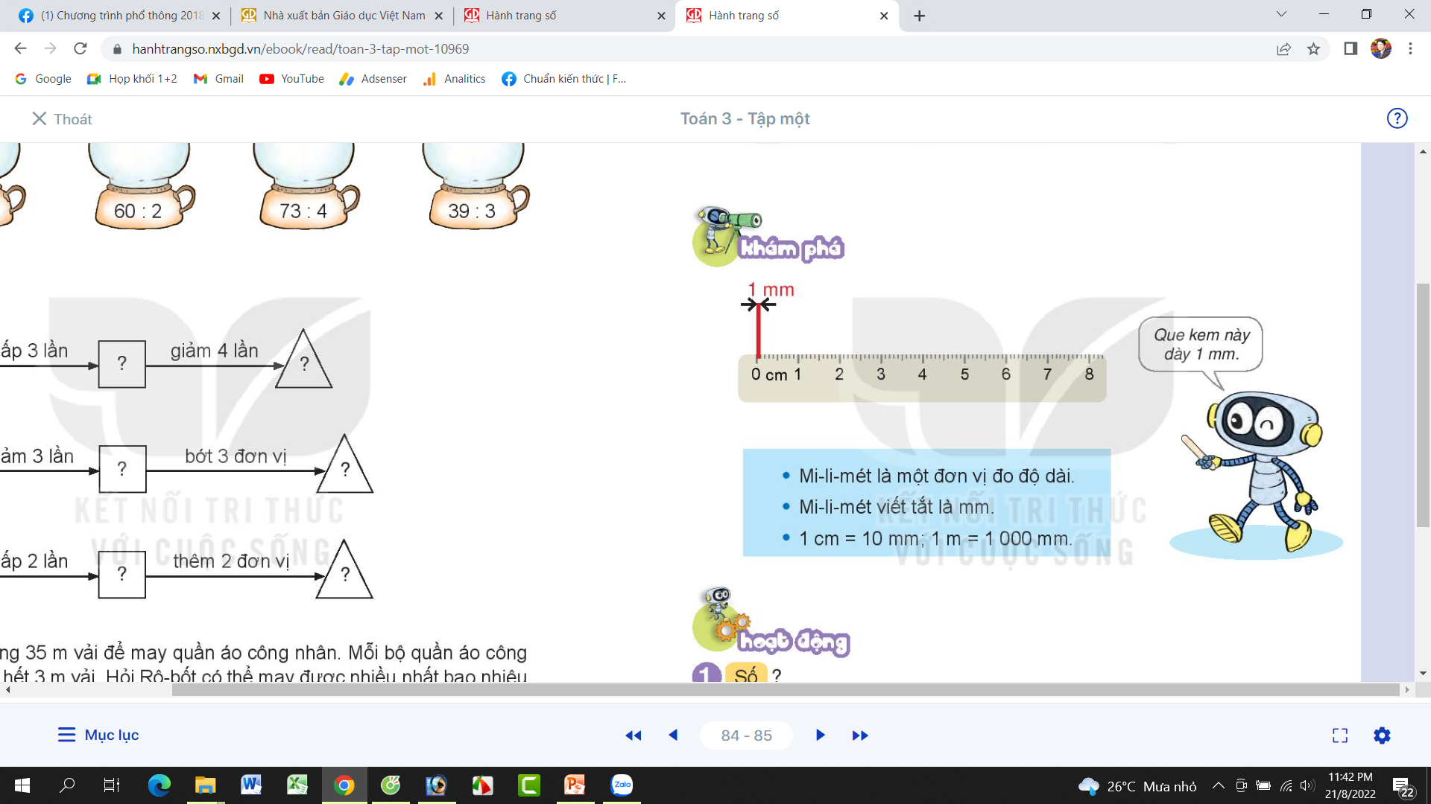
TOÁN
BÀI 30: MI-LI-MÉT

Slide 3
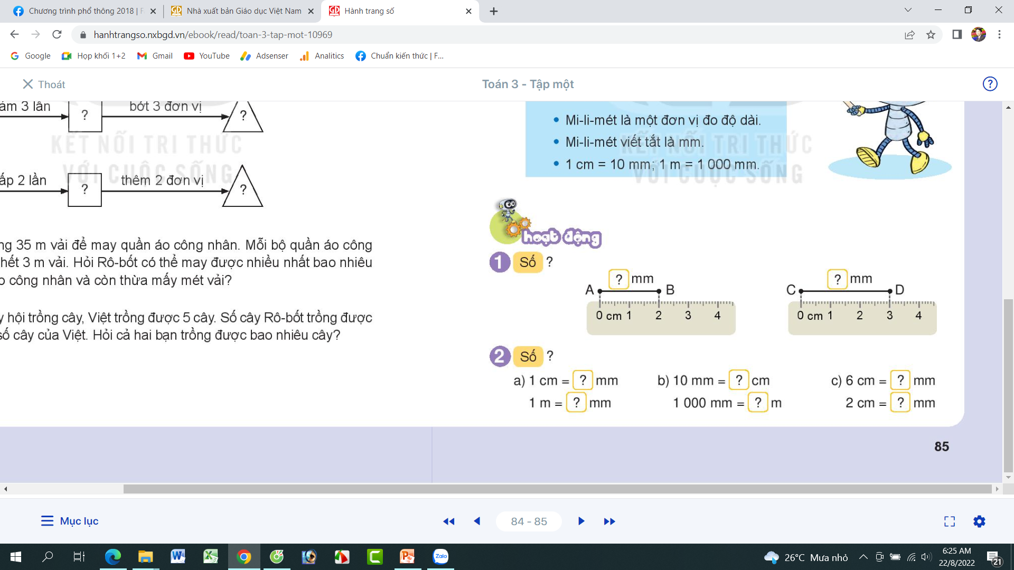
TOÁN
BÀI 30: MI-LI-MÉT
20
30
10
1
60
1000
1
20

Slide 4
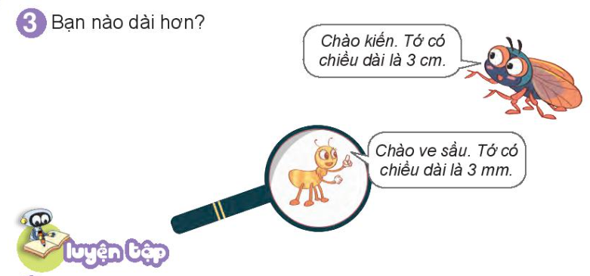
TOÁN
BÀI 30: MI-LI-MÉT
3 cm = 30 mm
Vậy bạn ve sầu dài hơn bạn kiến

Slide 5

XIN CHÂN THÀNH CẢM ƠN
QUÝ THẦY CÔ GIÁO VÀ CÁC EM

